Slide 1

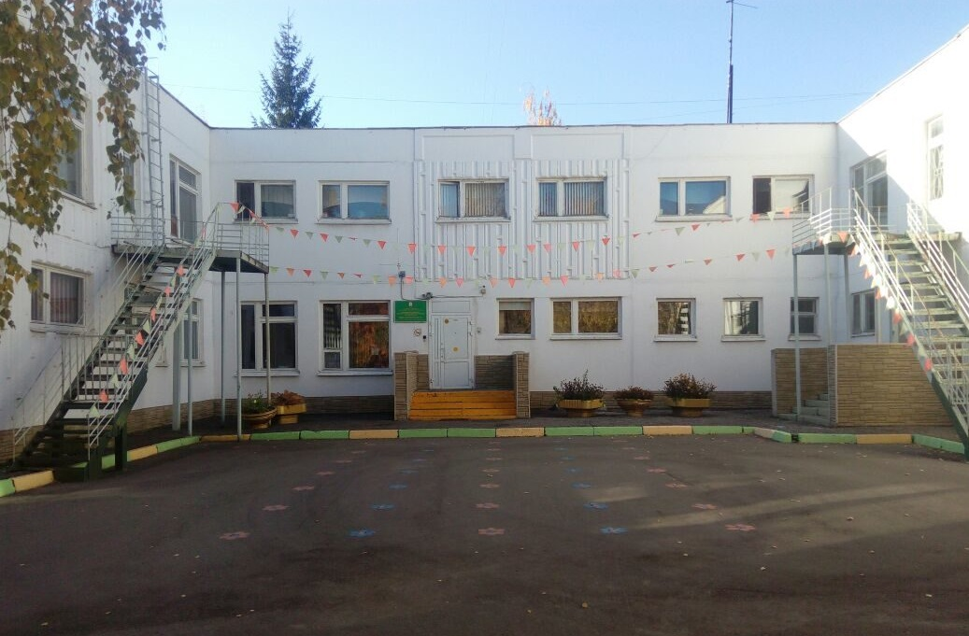

Информационная интернет-экскурсия
по МБДОУ «Детский сад № 121»

Slide 2
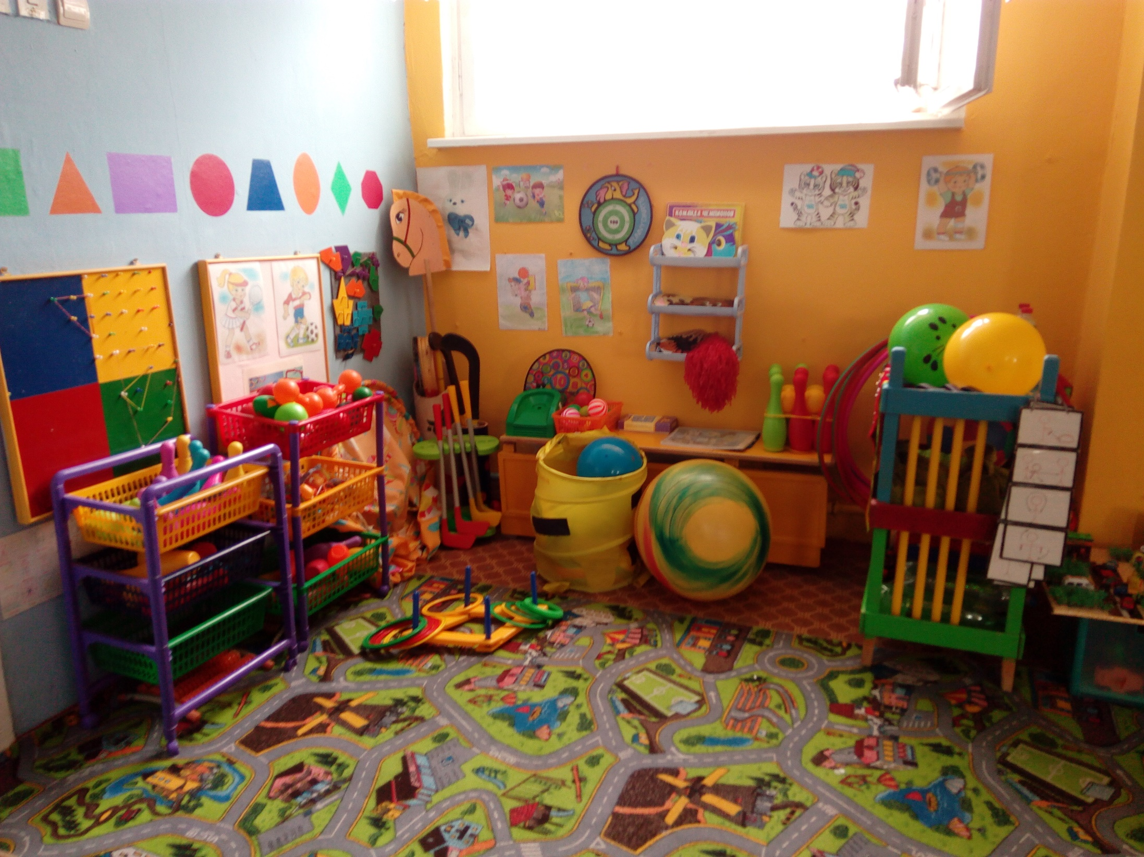

Slide 3
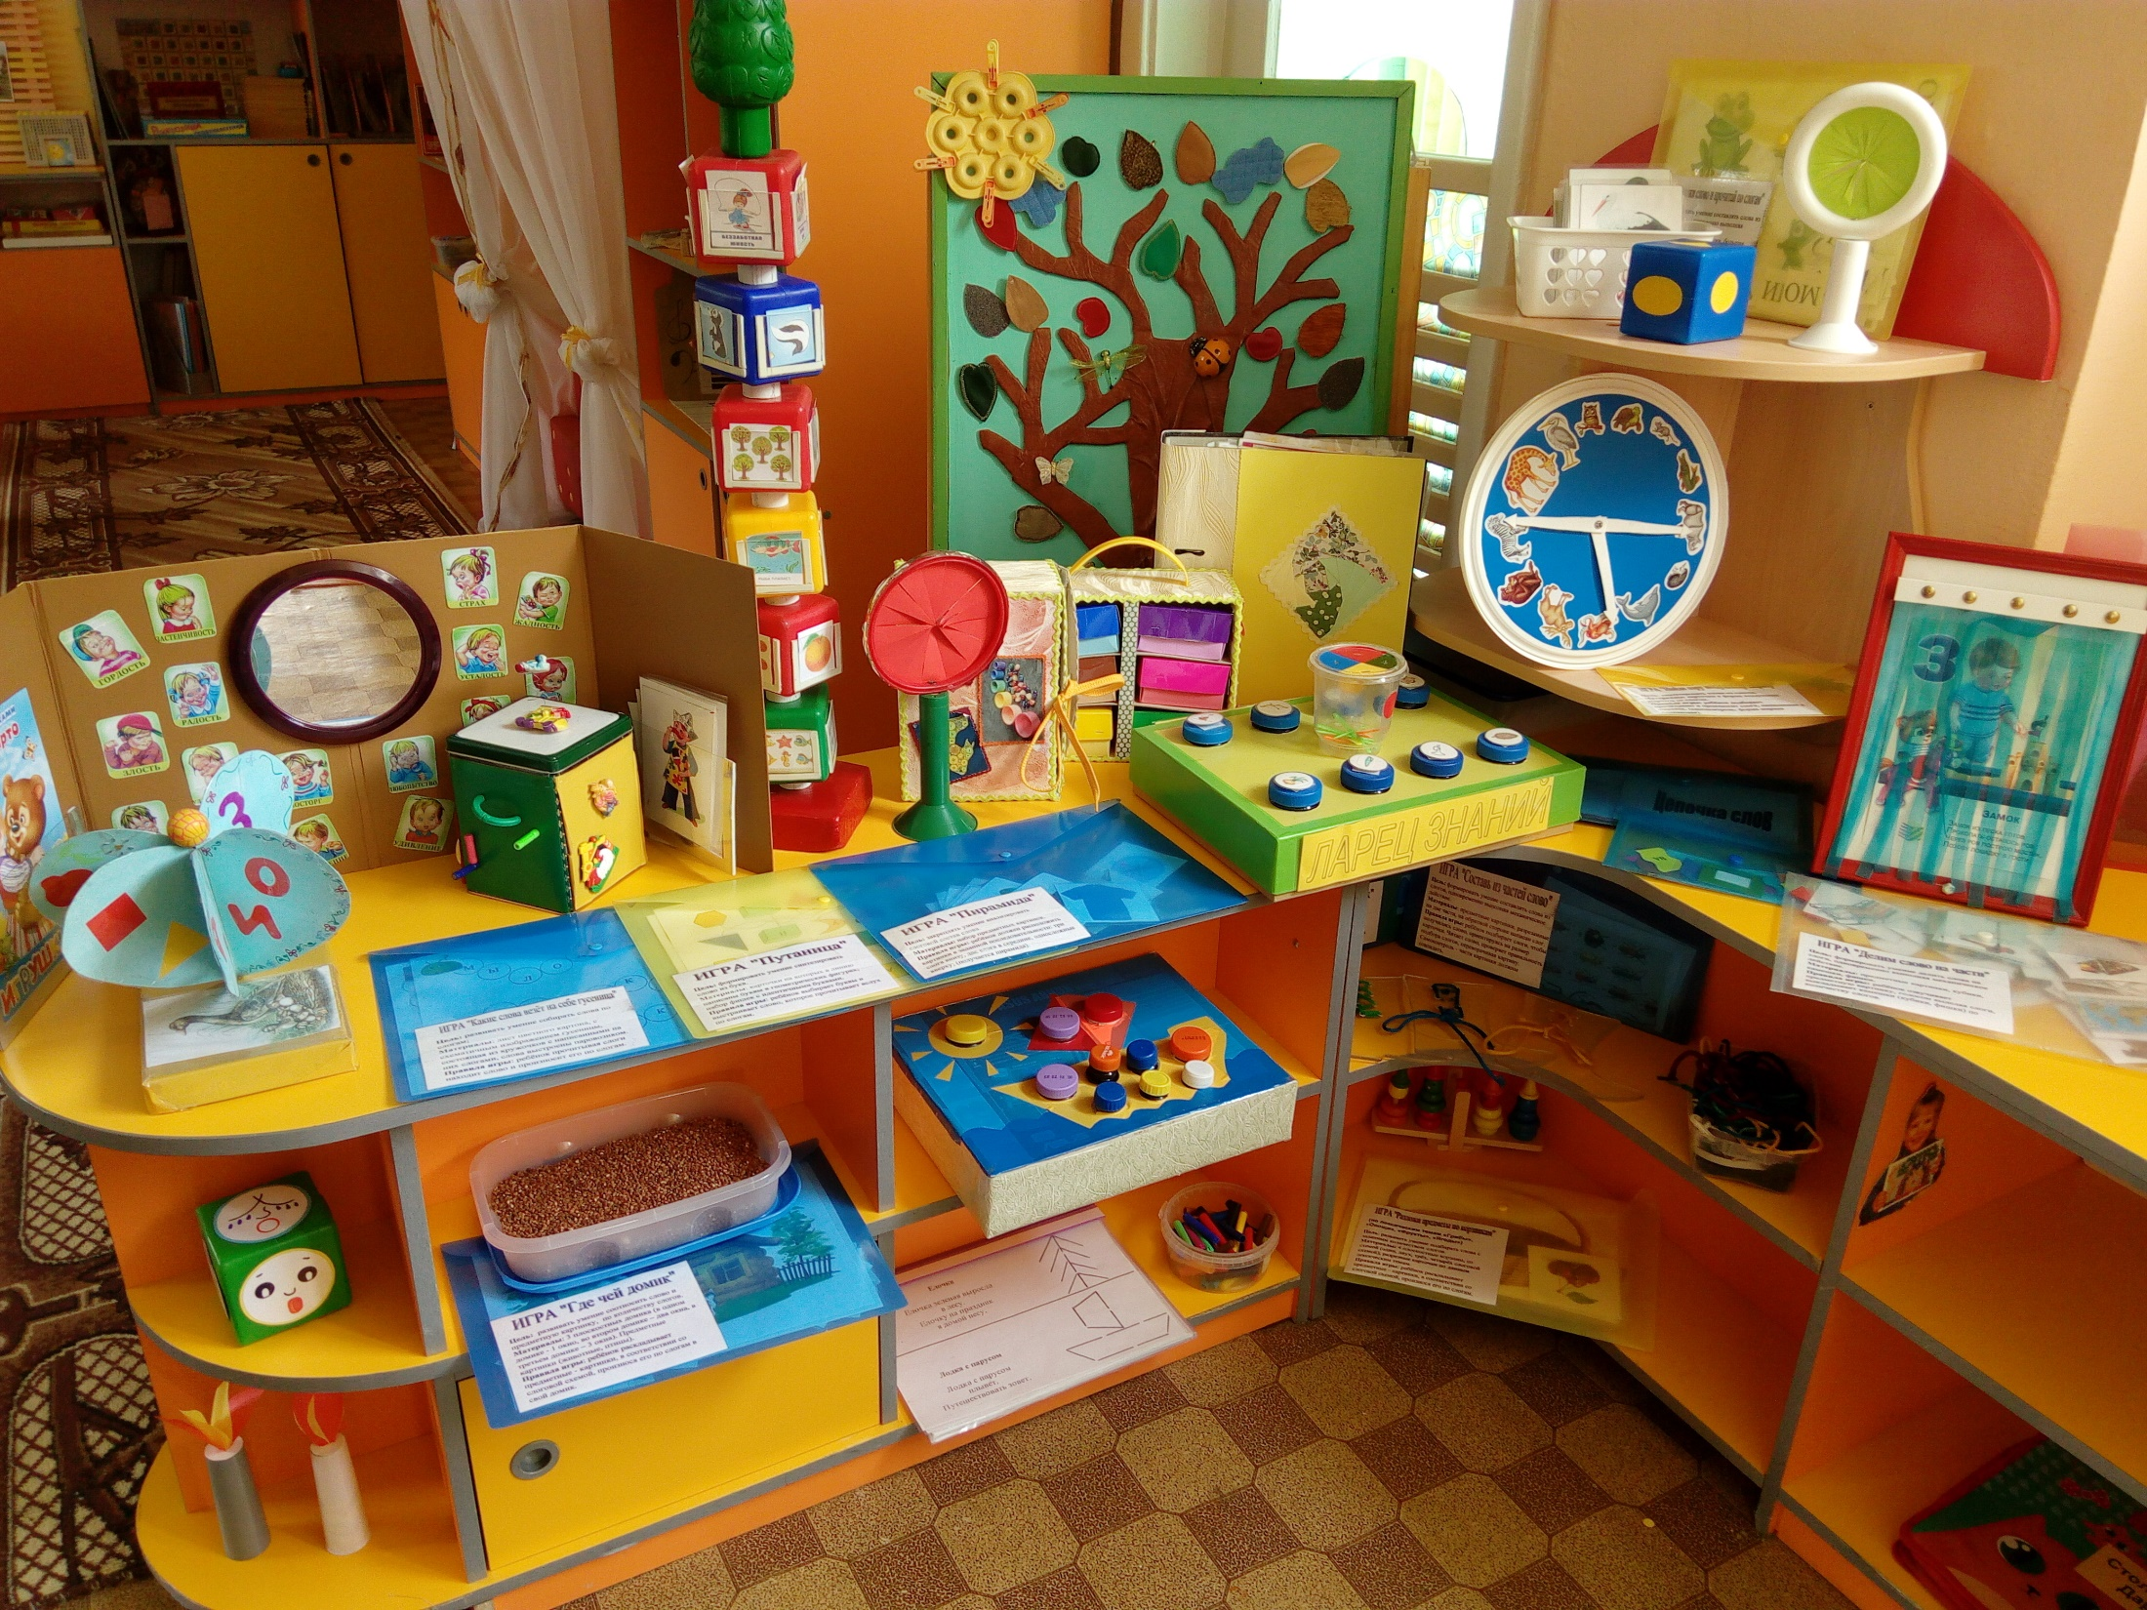

Slide 4
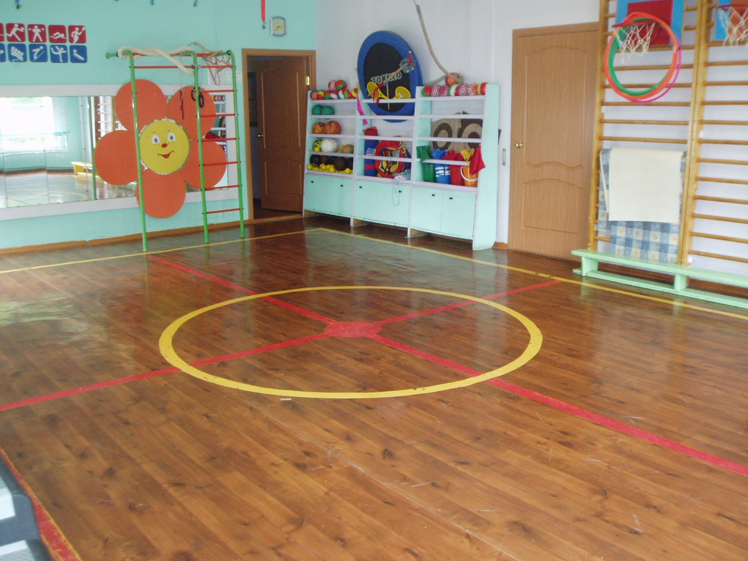
Спортивный зал

Slide 5
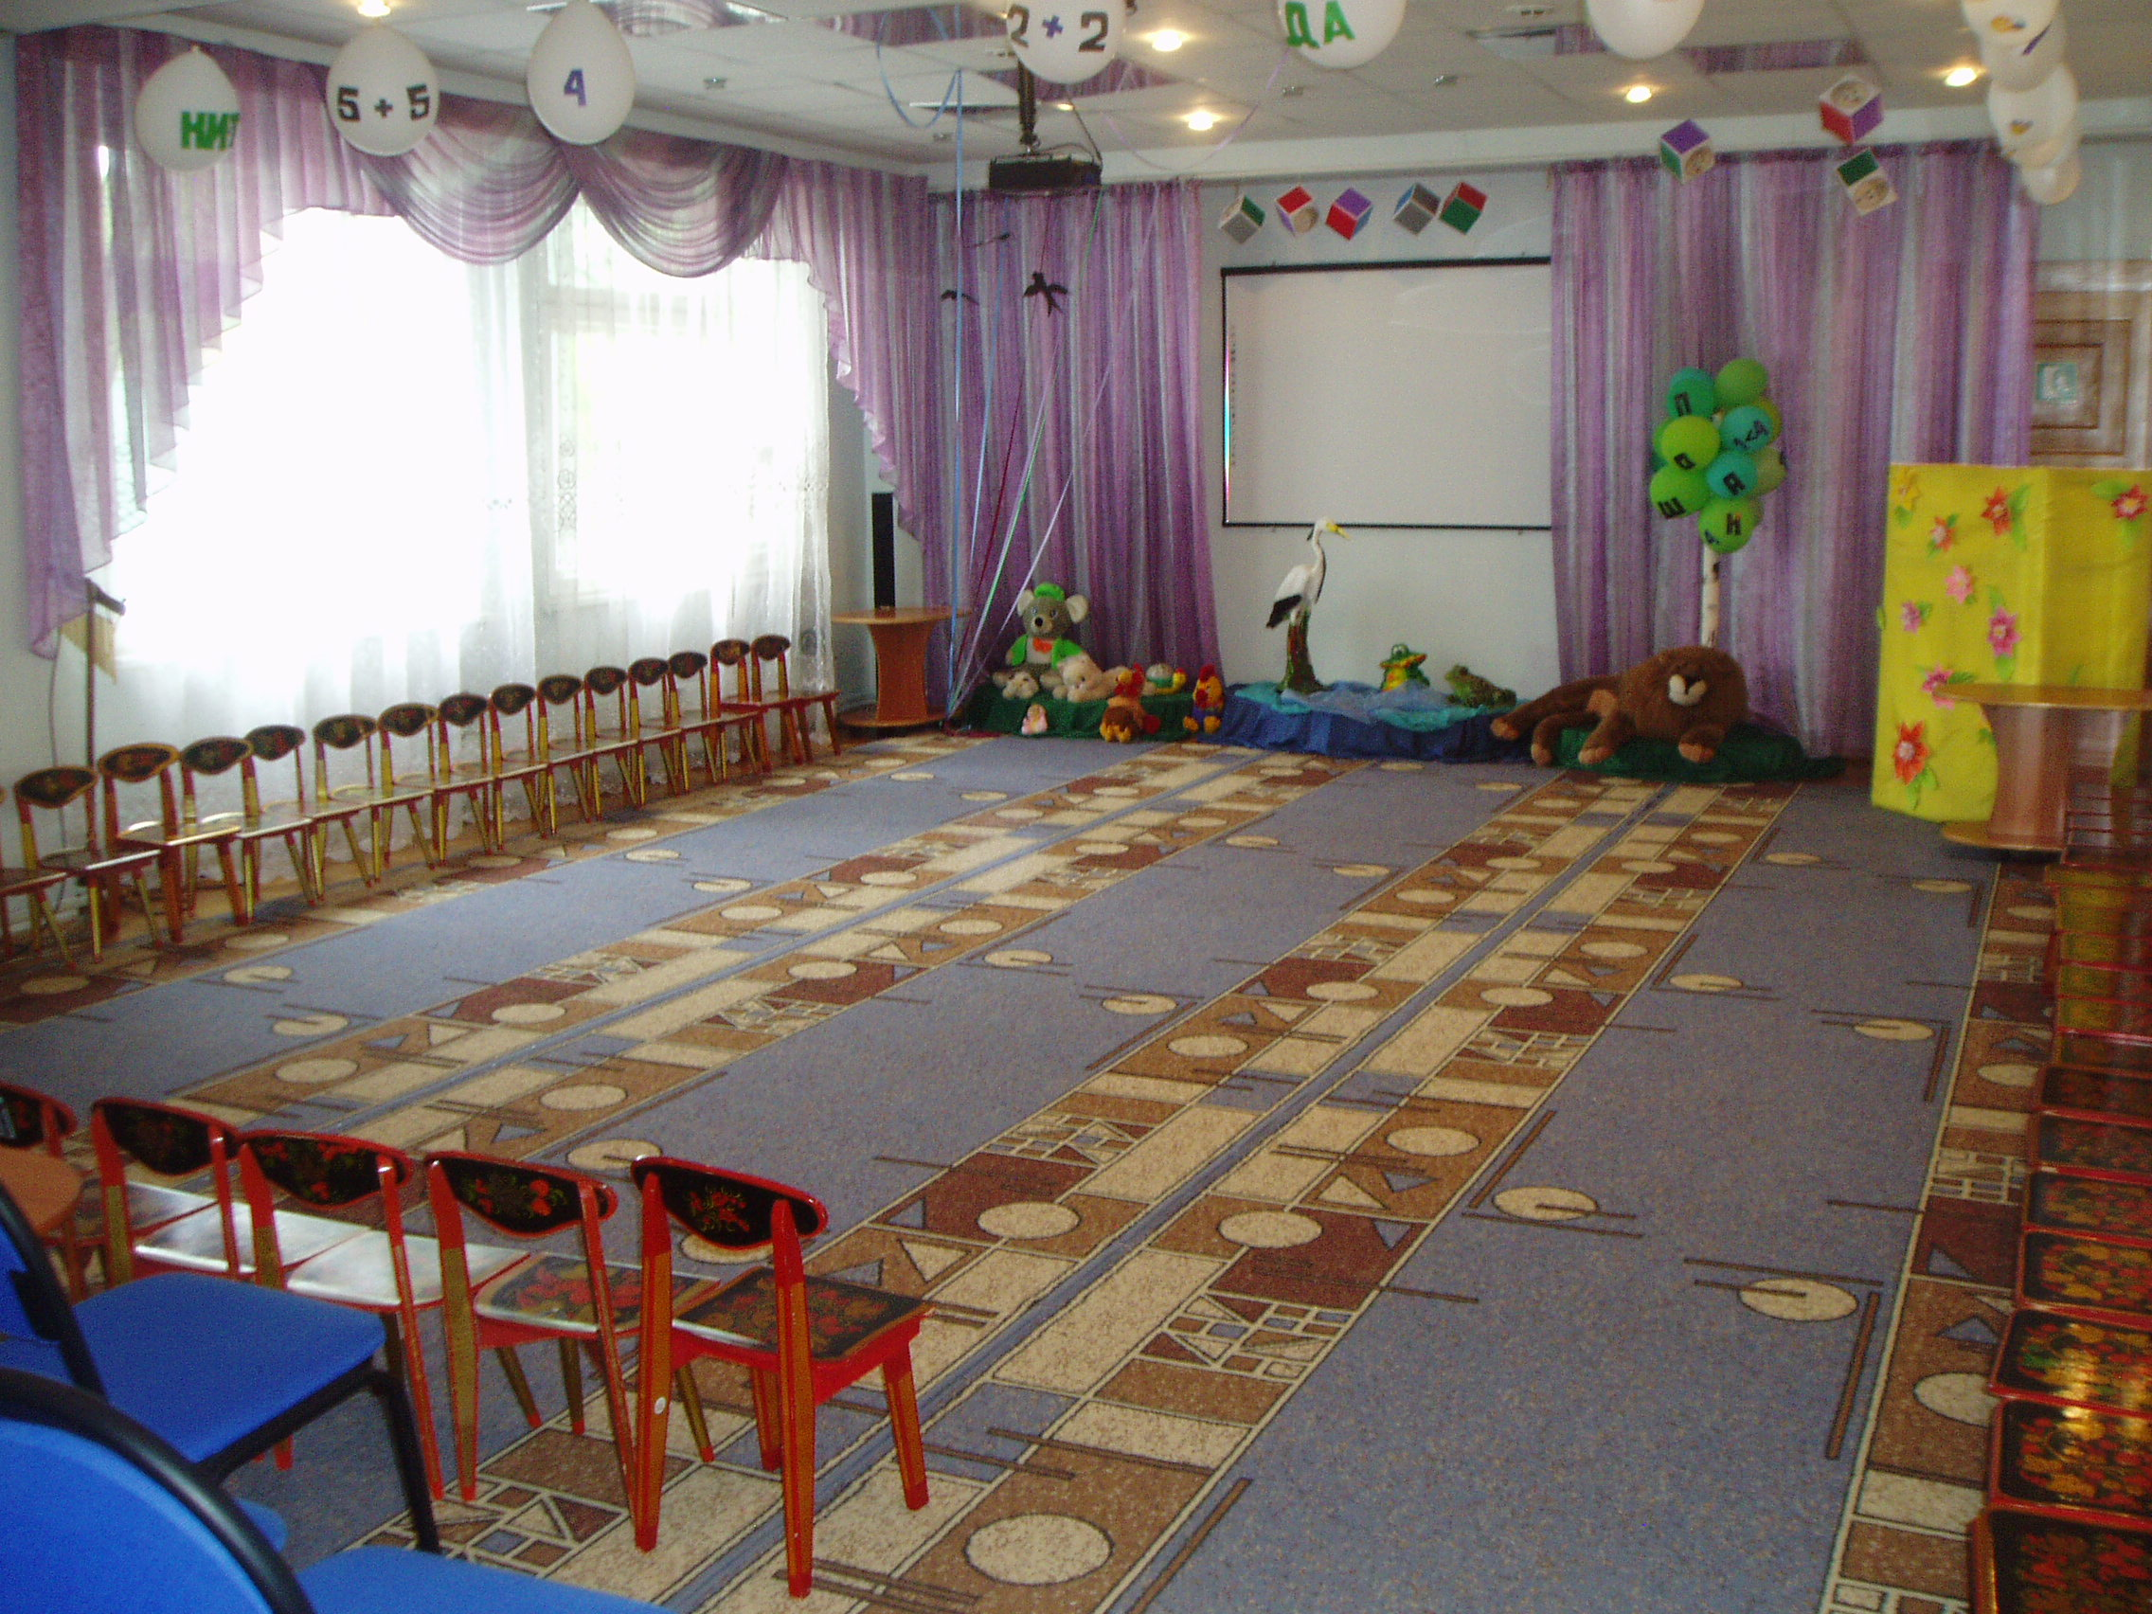
Музыкальный зал

Slide 6
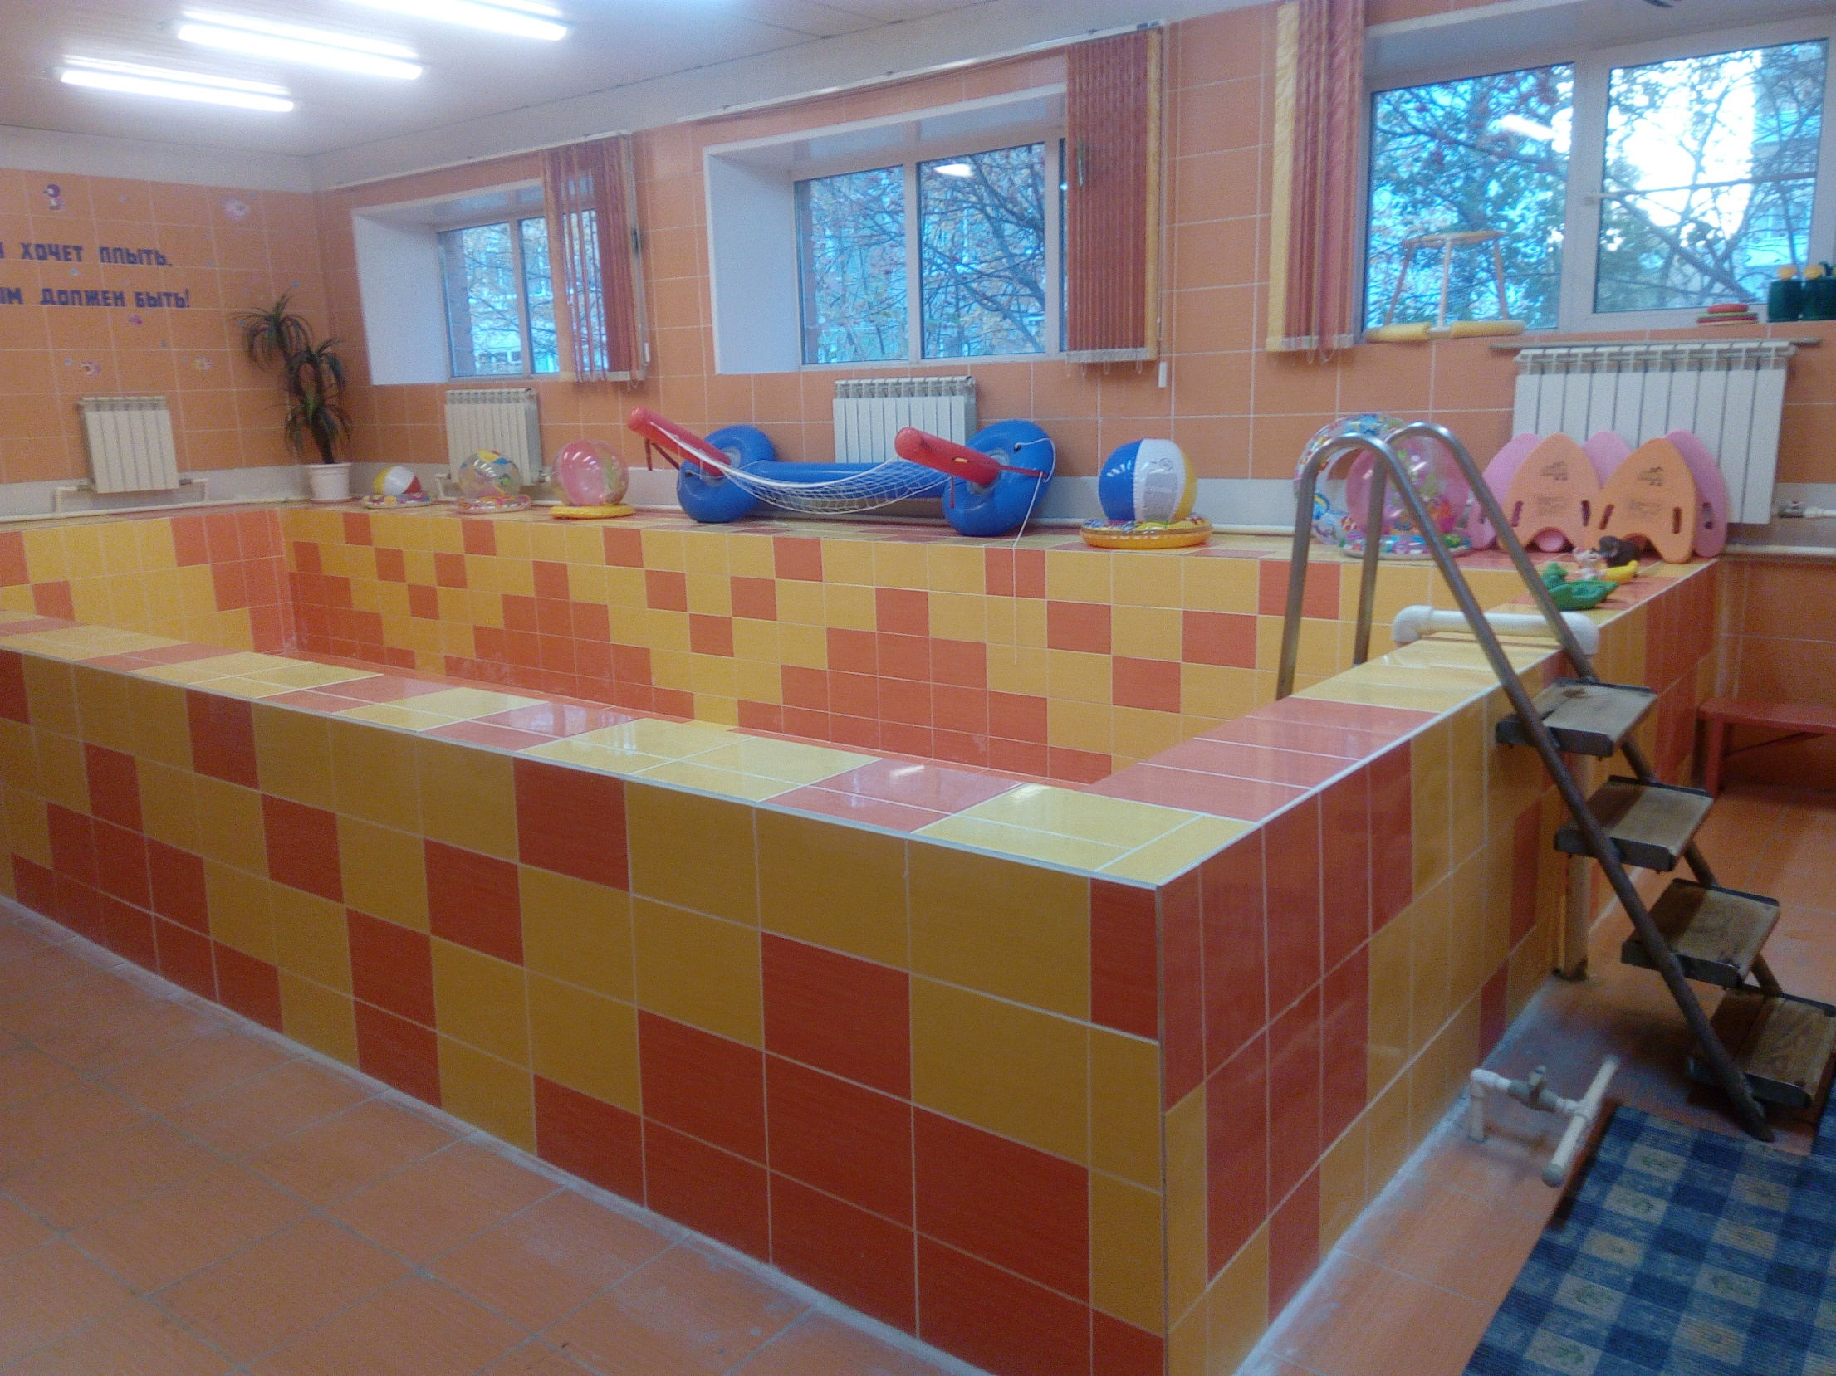
Крытый бассейн

Slide 7
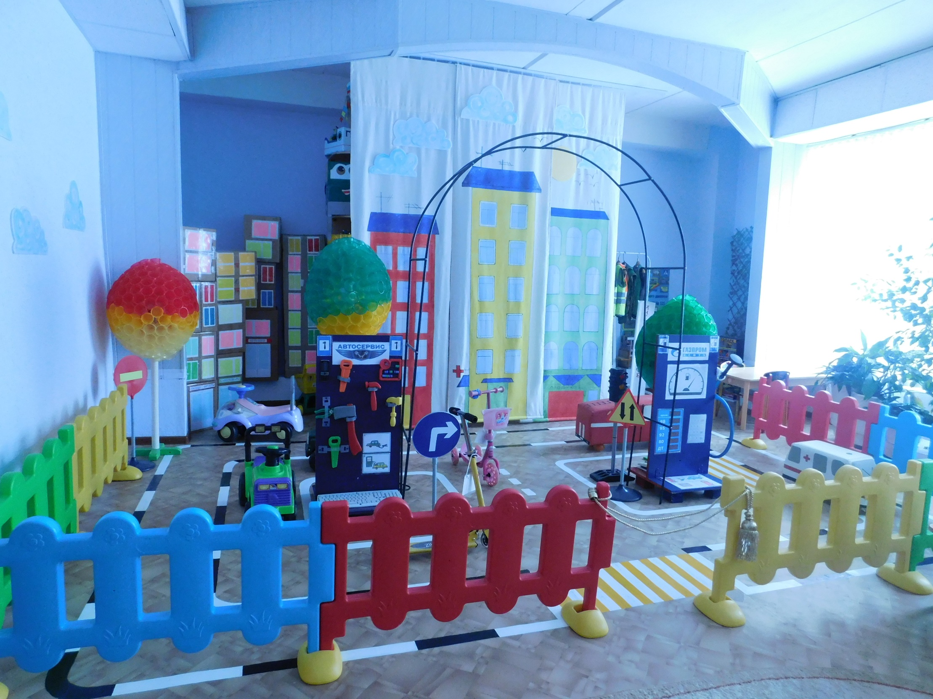
Комната безопасности

Slide 8
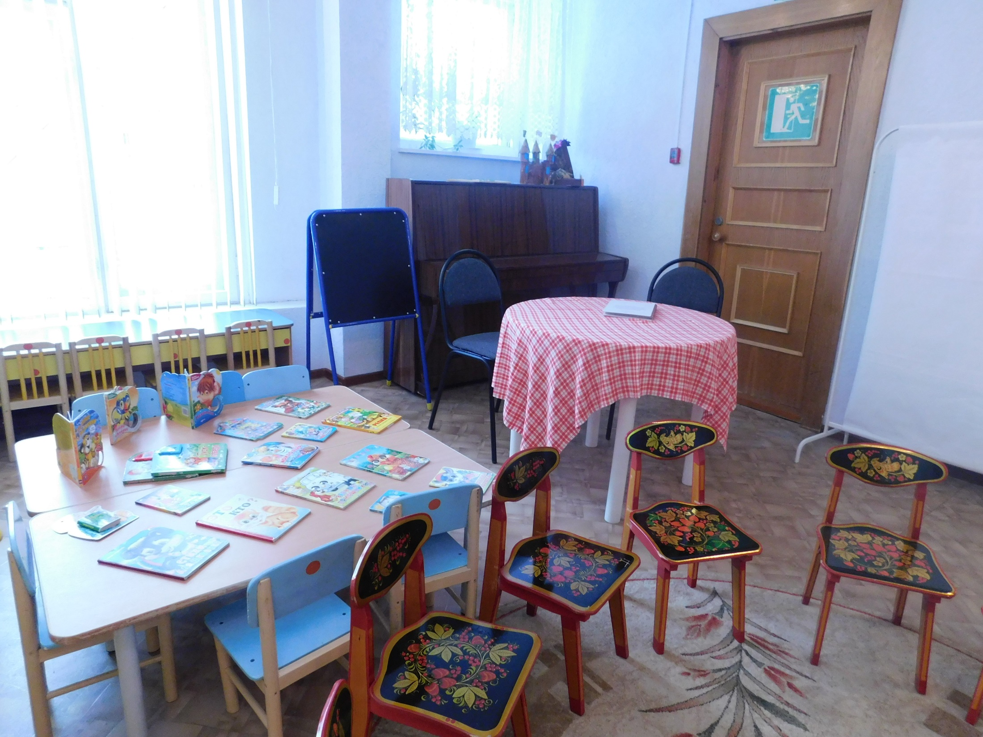

Slide 9
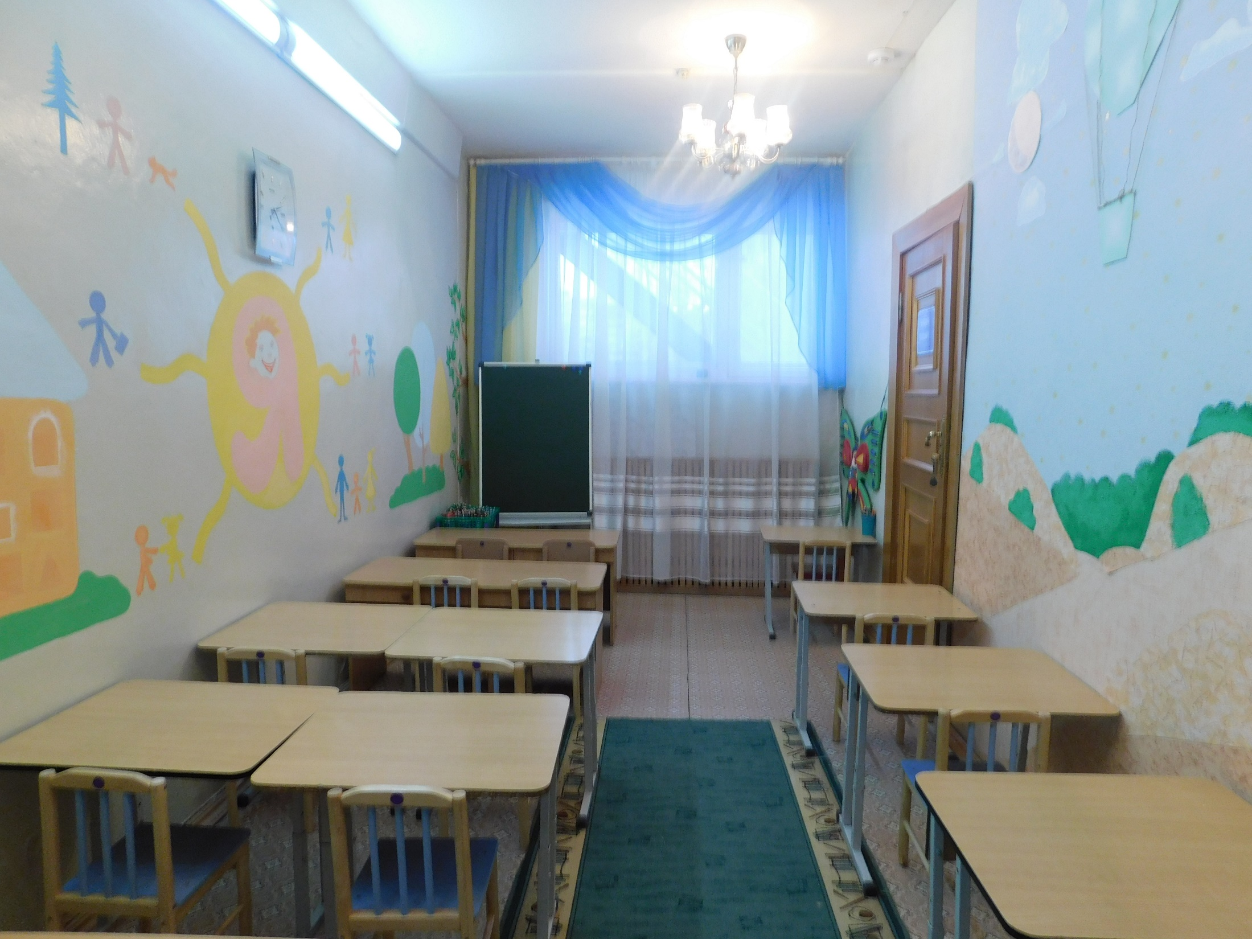

Slide 10
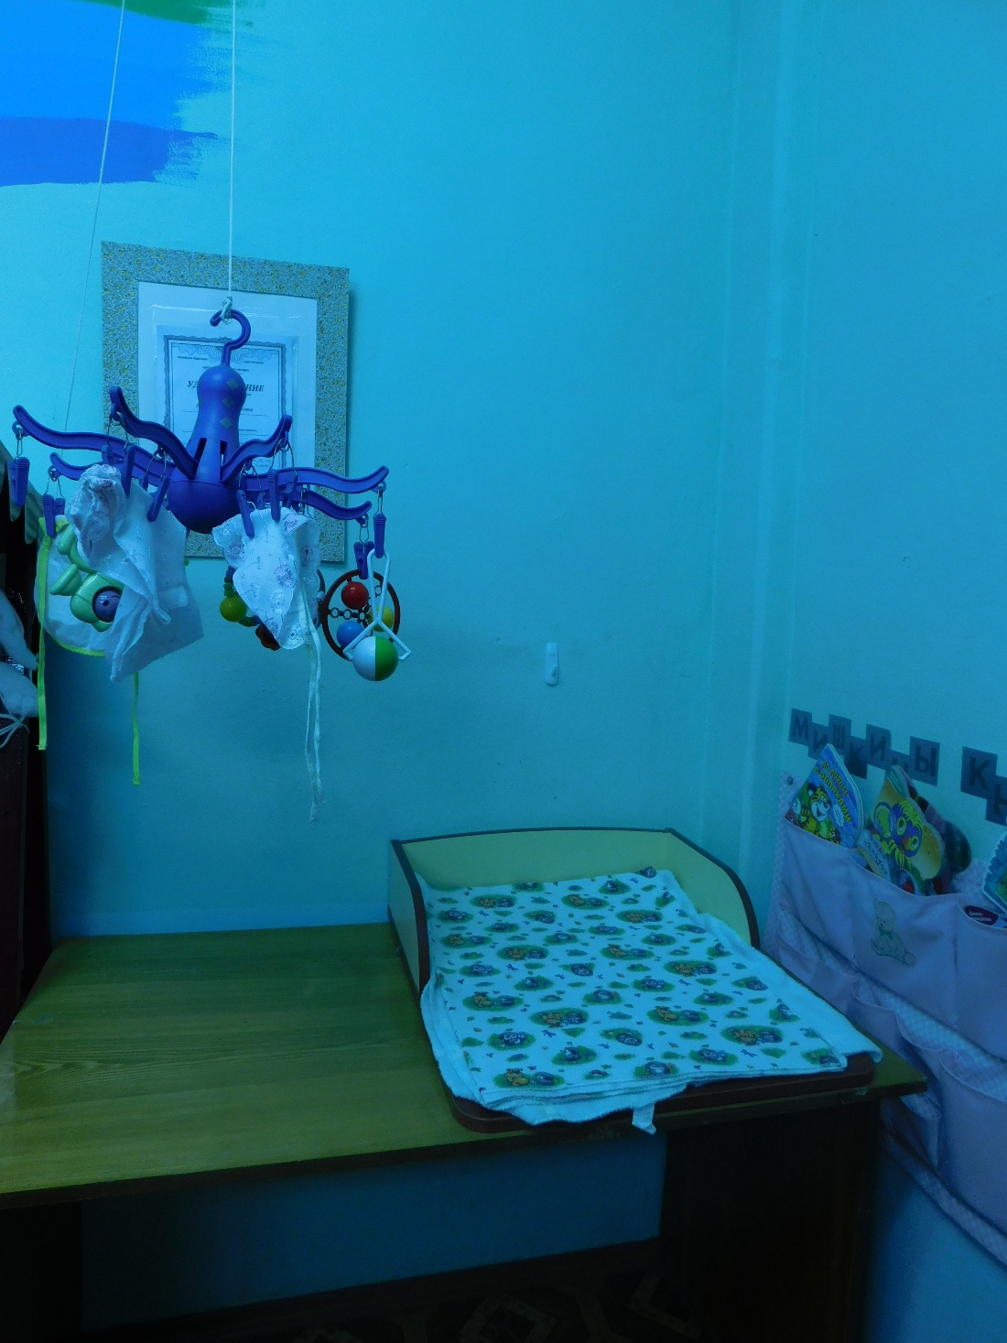
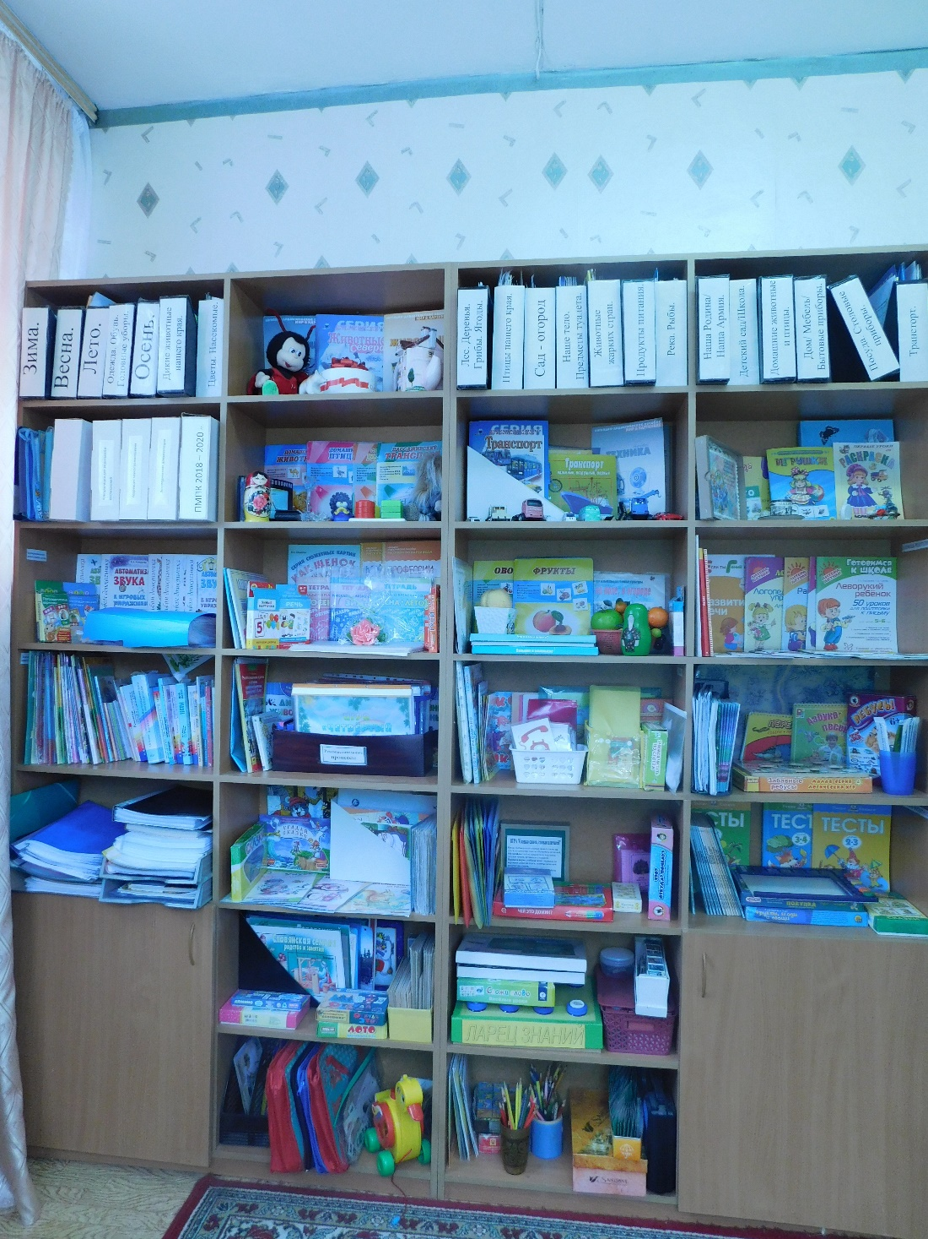

Slide 11
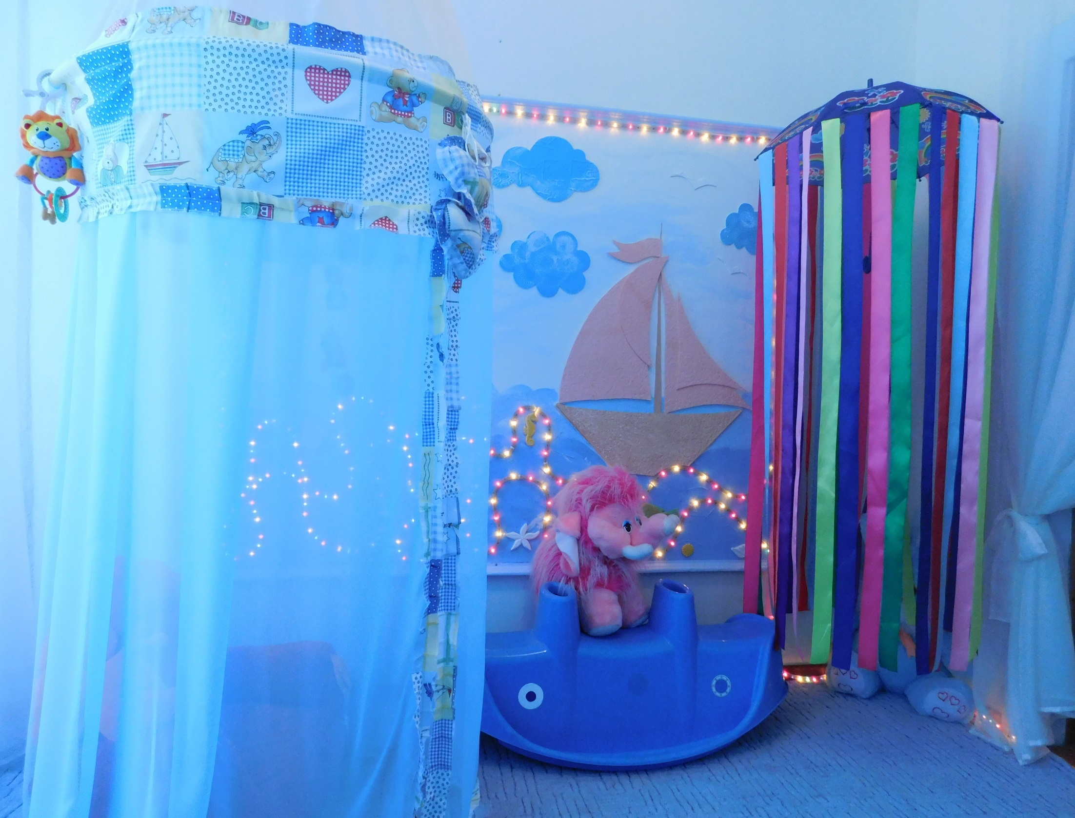
Релаксационная комната

Slide 12
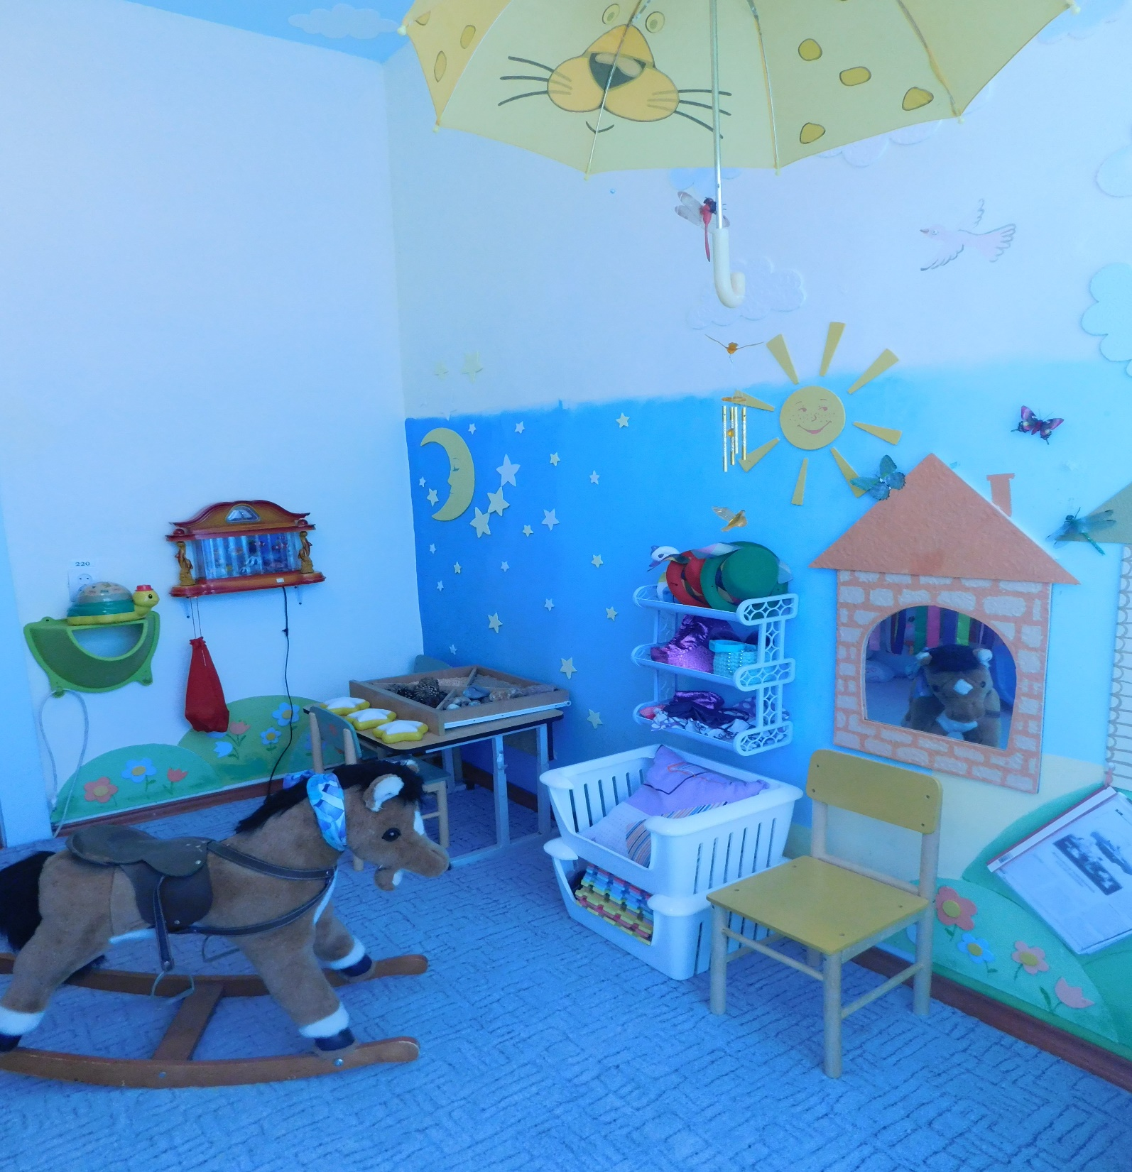

Slide 13
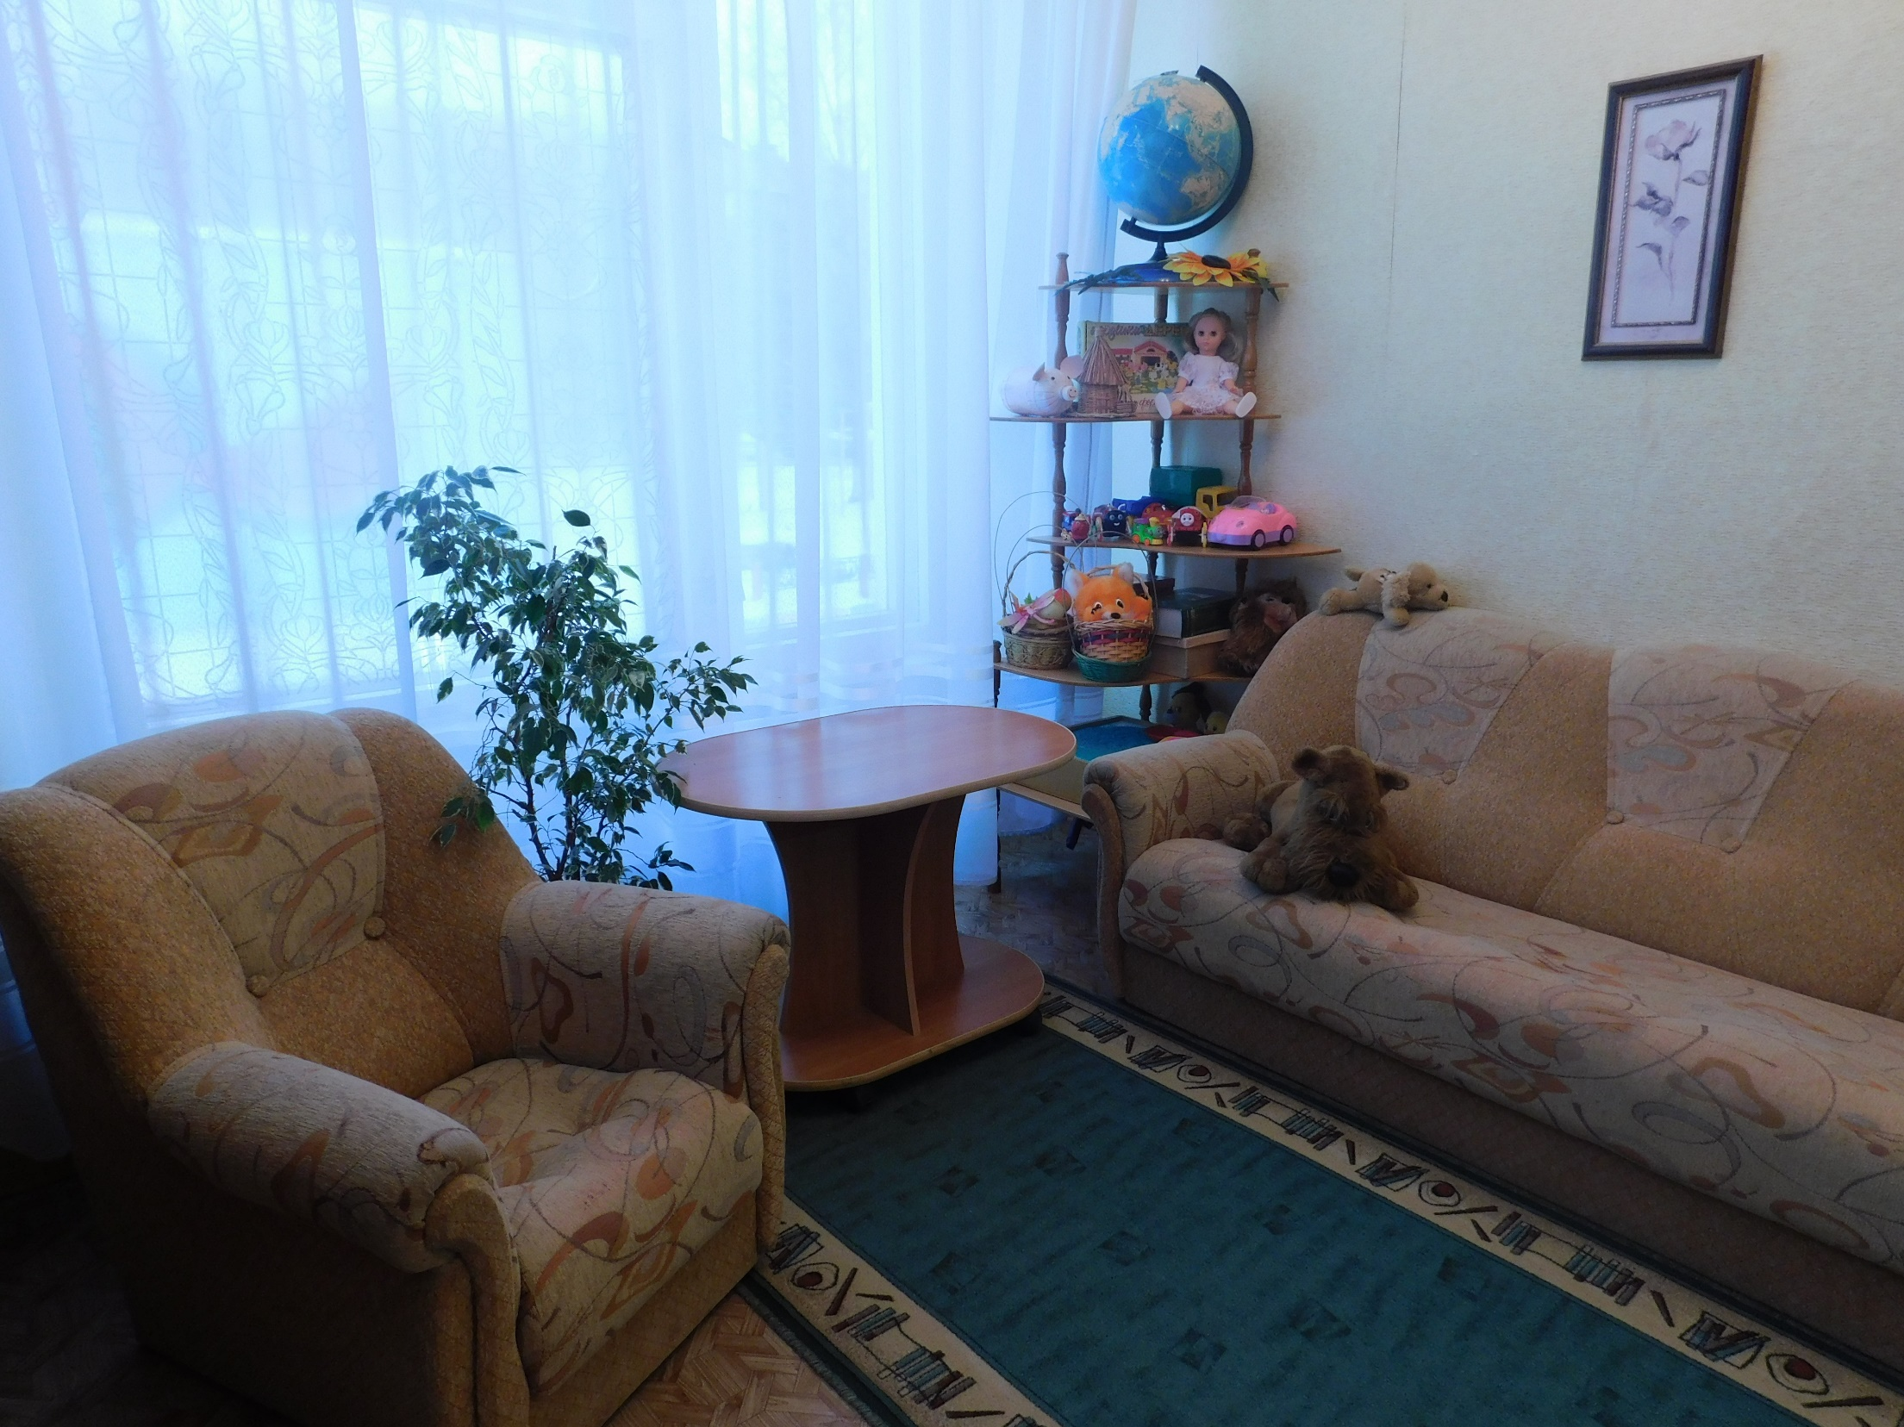
Кабинет педагога-психолога

Slide 14
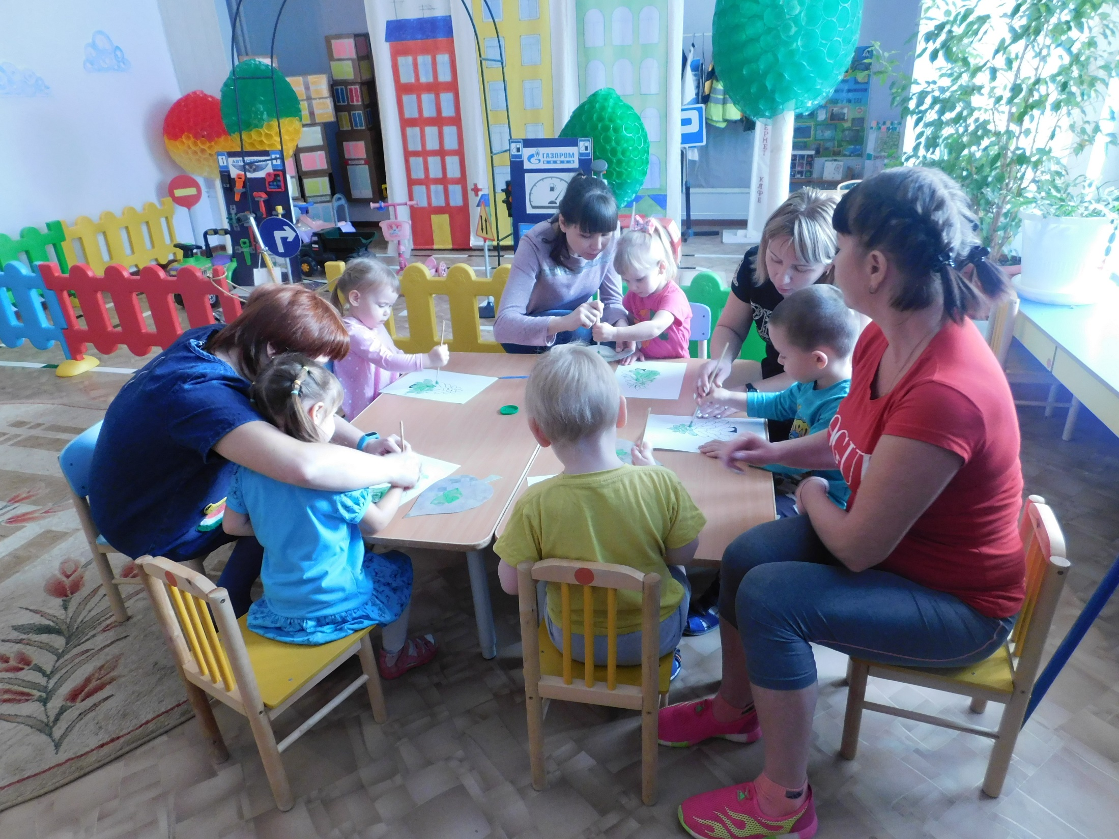

Slide 15
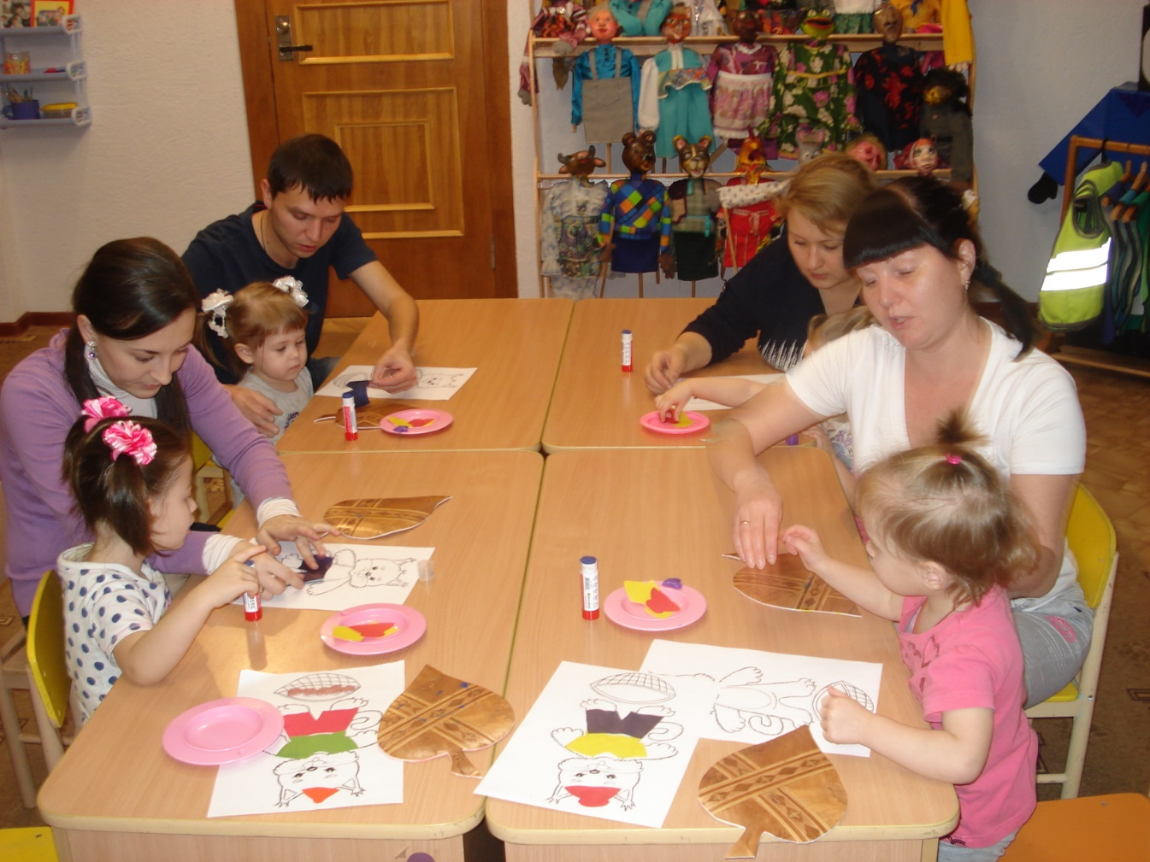

Slide 16

ДВЕРИ НАШЕГО КОНСУЛЬТАЦИОННОГО ЦЕНТРА ВСЕГДА ОТКРЫТЫ ДЛЯ ВАС!
Муниципальное бюджетное дошкольное образовательное учреждение «Детский сад № 121»
(МБДОУ «Детский сад № 121»)
город Нижний Новгород, улица Челюскинцев, дом 21, тел. (831) 297-19-42,
e-mail: Mdoy121@yandex.ru

